Slide 1
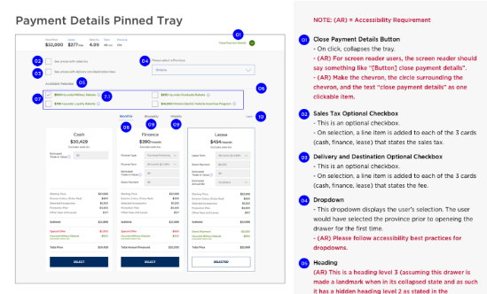
Exercice d’annotations d’a11y
Patricia Loubet
Vincent aniort
Master 2 Ergonomie

Slide 2
Les contrastes avec Color Contrast Analyser
https://developer.paciellogroup.com/resources/contrastanalyser/
Description :
Cet outil permet de mesurer la différence de contraste entre deux couleurs (la couleur du premier plan et la couleur du fond).
Celles-ci peuvent être sélectionnées à l’aide d’une pipette
directement dans une page web, une image ou une application.
Petit texte (inférieur à 18 points, ou à 14 points pour du texte en gras) : contraste minimum de 4.5:1
Grand texte (minimum 18 points, ou 14 points pour du texte en gras) : contraste minimum de 3:1
Composants d'interface ou composants graphiques (non applicable aux éléments inactifs): contraste minimum de 3:1

Slide 3
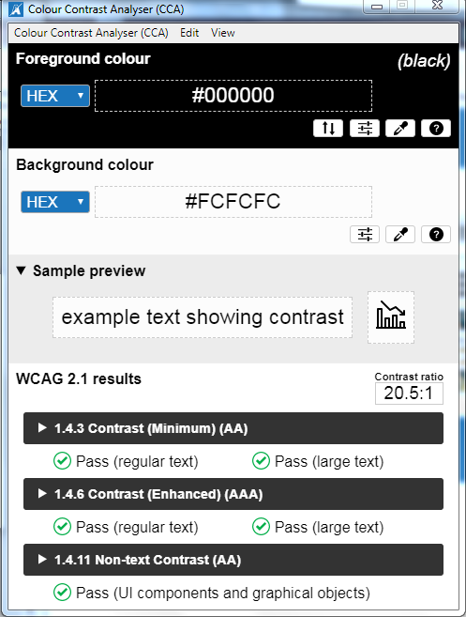
Méthode de test Color Contrast Analyser
Comment tester ?
Je choisis la couleur de premier plan
Je choisis la couleur de fond
Le niveau de contraste s’affiche
L’outil m’indique la validité de ce niveau de contraste pour le niveau AA de texte de taille standard ou de grande taille et pour les graphiques, icônes…
pour ceux qui sont sur mac :
https://github.com/ThePacielloGroup/CCAe/releases/tag/v3.1.2
télécharger le CCA-3.1.2.dmg

Slide 4
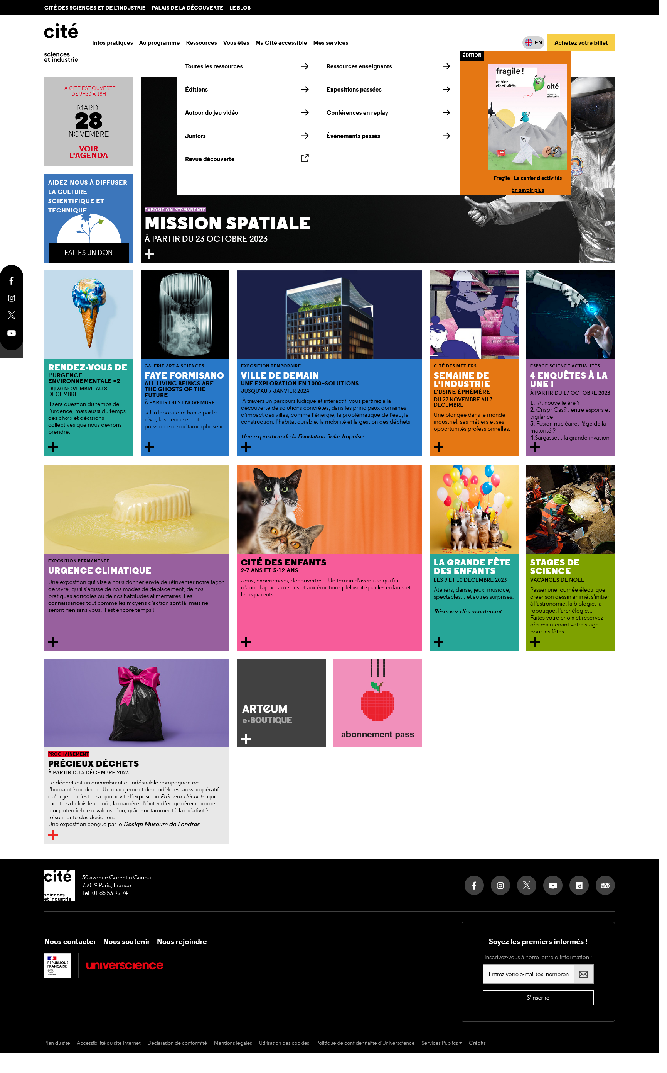
Rien ne va plus à la cité des sciences
Le contraste et les couleurs
Les formulaires
L'ordre de déplacement du focus et sa visibilité / de lecture
Les alternatives textuelles pour les images
La sémantique HTML (titres, landmarks, listes, paragraphes...)
Le nom accessible

Slide 5

Contraste et couleurs
Couleur
Information sur l’élément actif dans le menu ne doit pas être passée que par la couleur. Proposer un soulignement et une inactivation du lien, par exemple
Contraste
Blanc/vert d’eau, rouge/blanc et rouge/gris

Slide 6
Formulaires
Formulaire newsletter
Indiquer que le texte « Incrivez-vous… » est bien le label du champ
Le placeholder contient des infos sur le format attendu et un exemple :
Le format doit être mis dans l’étiquette du champ
L’exemple peut être laissé dans le placeholder, info non essentielle
Proposer des messages d’erreur, liés au champ
Formulaire recherche
S’assurer que les devs ne se contentent pas d’un placeholder, demander une étiquette cachée pour ce champ « rechercher sur le site »
Le bouton de soumission du formulaire doit exister (la loupe ?) et être placé après le champ de recherche (contrôle utilisateur)

Slide 7
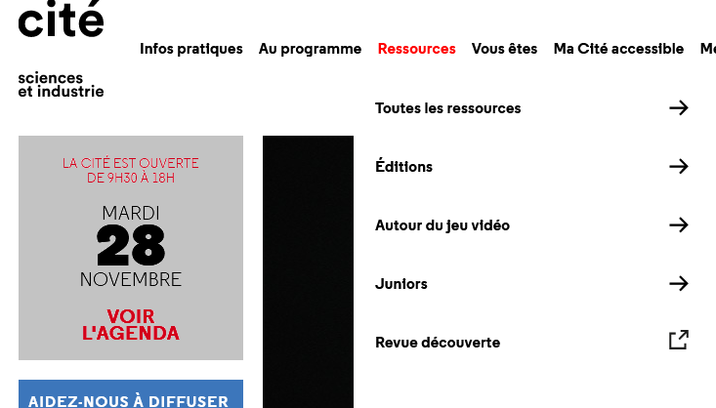

Navigation clavier et ordre de lecture
Visibilité du focus
Fournir les visuels du focus sur tous les éléments, à mettre dans les maquettes des composants (attention au contraste)

Slide 8
Texte de remplacement
Alternatives aux images
Toutes les images ont une alternative vide sauf
Logo cité du haut : « cité des sciences et de l’industrie »
La loupe : « recherche sur le site »
Arteum e-boutique
Logo universcience « universcience »
« + » « lire l’article xxx»
Logo réseaux sociaux « Facebook »…
Drapeau « EN – English »

Slide 9
Sémantique
Titre h1
Titre H2
Titre H2
Titre H2
Titre H3
Liste ordonnée
Paragraphe
Lien sur la croix à étendre à toute cette surface
Liste non ordonnée
Titre H3
Bouton

Slide 10
Nom accessible
Nom accessible : Cité des sciences et de l’industrie – accueil
Nom accessible : En savoir plus sur Fragile ! Le cahier d’activité
Nom accessible : Faites un don pour diffuser la culture scientifique et technique
Nom accessible : Revue découverte (nouvelle page)
Liens
Rajouter du texte pour désambiguïser les liens
Toujours reprendre en premier le texte du lien visuellement présent
Nom accessible : Lire Stage de science, vacances de noël
Nom accessible : Rejoignez-nous sur Facebook

Slide 11
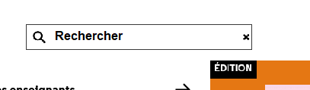
Header
Landmarks
Nav
Navigation
Globalement vu la structure de la page (quantité de contenu, scroll vertical, nombre de liens), il faut mettre en place des liens d’évitement (skip links)
On doit aussi, en plus, proposer de mettre en place des régions (landmarks)
Aside
form
Main
Search
Aside
Footer

Slide 12
Merci

